Slide 1
Лекция 9. Резервирование внешних каналов: IP SLA и Object Tracking

Slide 2
Цель лекции
Понять, почему резервный провайдер сам по себе не гарантирует отказоустойчивость
Объяснять ограничение обычного floating static route при отказе за локальным next-hop
Настраивать Cisco IP SLA ICMP Echo с правильным путем проверки
Связывать IP SLA, Object Tracking и статические маршруты
Проверять нормальное состояние, переключение на резерв и возврат на основной канал

Slide 3
Учебные вопросы
1. Высокая доступность внешнего интернет-канала
2. Зависшие статические маршруты при отказе за пределами локального интерфейса
3. Cisco IP SLA и мониторинг доступности ICMP Echo
4. Object Tracking и динамическое изменение состояния маршрутов

Slide 4
1. Внешний канал является критичной точкой сети
WAN (Wide Area Network) — внешняя сеть, через которую организация выходит к провайдерам, филиалам и облачным сервисам
Отказ WAN влияет на VPN, удаленную работу, DNS, обновления, почту и доступ к веб-сервисам
Второй провайдер полезен только тогда, когда маршрутизатор умеет автоматически переключать трафик
Администратор должен проверять не только состояние кабеля, но и достижимость контрольной цели за провайдером
IP SLA и Object Tracking дают управляемое резервирование на edge-router

Slide 5
Учебный сценарий: Edge-router с двумя провайдерами
R1 — пограничный маршрутизатор организации
LAN организации: 192.168.10.0/24
ISP1: R1 GigabitEthernet0/0 = 203.0.113.2/30, next-hop = 203.0.113.1
ISP2: R1 GigabitEthernet0/1 = 198.51.100.2/30, next-hop = 198.51.100.1
203.0.113.0/24 и 198.51.100.0/24 — документационные сети для учебных примеров

Slide 6
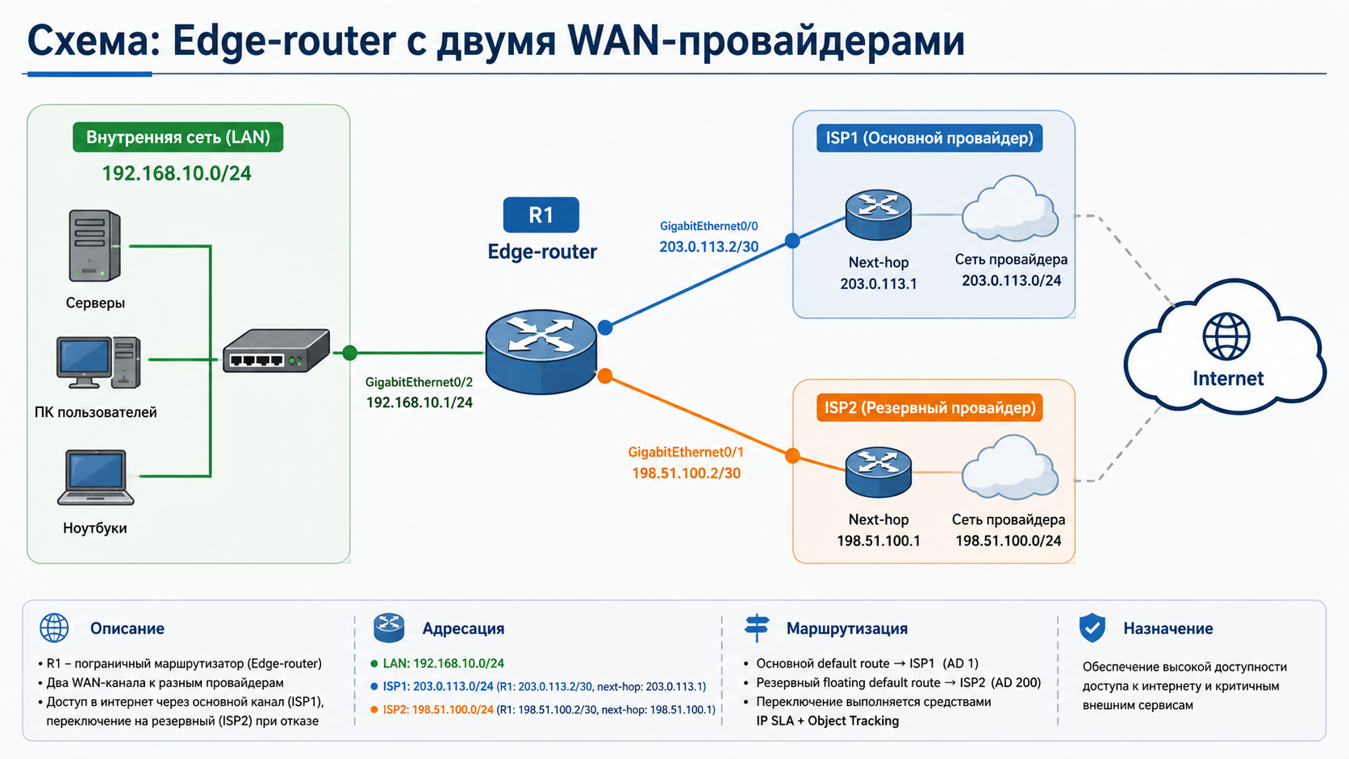
Схема: Edge-router с двумя WAN-провайдерами

Slide 7
Высокая доступность WAN требует трех условий
Должен существовать физический или логический резервный путь через ISP2
Маршрутизатор должен понимать, когда основной путь через ISP1 перестал работать
Маршрут по умолчанию должен автоматически изменяться при отказе и восстановлении
Переключение должно быть достаточно быстрым, но не должно дергаться из-за одной потери пакета
После переключения нужно проверить не только ping, но и NAT, маршруты и пользовательские сервисы

Slide 8
Floating static route работает по административной дистанции
Floating static route — резервный статический маршрут с увеличенной administrative distance
AD (Administrative Distance) — показатель доверия к источнику маршрута в Cisco IOS
Основной default route обычно имеет AD 1
Резервный default route может иметь AD 200 и не попадать в RIB, пока основной маршрут активен
RIB (Routing Information Base) — таблица маршрутов, из которой выбирается лучший путь

Slide 9
Нормальная RIB показывает только основной default route
Команда: show ip route 0.0.0.0 — посмотреть активный маршрут по умолчанию
Ожидаемо в норме: S* 0.0.0.0/0 [1/0] via 203.0.113.1
Резервный маршрут с AD 200 настроен, но не выбран как лучший
Это нормально: floating route ждет исчезновения более предпочтительного маршрута
Проверять нужно именно активный маршрут в RIB, а не только строки в running-config

Slide 10
2. Зависший маршрут возникает при отказе за next-hop
Next-hop — следующий маршрутизатор, которому R1 передает пакет для дальнейшей доставки
Зависший статический маршрут возникает, когда локальный интерфейс up, но сеть дальше провайдера недоступна
R1 продолжает разрешать next-hop через connected-сеть
Обычный default route остается в RIB, хотя пользователи уже не выходят наружу
Floating route не активируется, потому что основной маршрут формально не исчез

Slide 11
Отказ локального интерфейса и отказ в глубине сети различаются
Если GigabitEthernet0/0 перешел в down, connected-сеть ISP1 исчезает
Статический маршрут через 203.0.113.1 больше не может быть разрешен
Floating route через ISP2 становится активным
Если интерфейс up, но проблема находится за провайдером, connected-сеть остается
Второй случай требует активной проверки удаленной контрольной цели

Slide 12
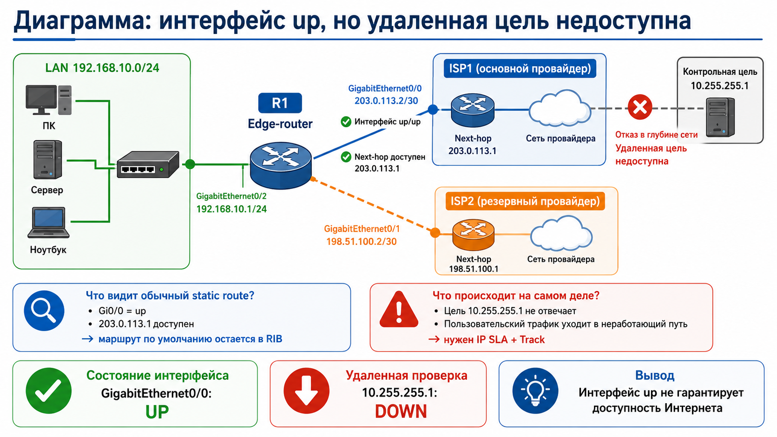
Диаграмма: интерфейс up, но удаленная цель недоступна

Slide 13
Когда основной маршрут удаляется из RIB
Маршрут удаляется, если его next-hop не разрешается через активную connected-сеть
Маршрут удаляется, если он привязан к track object, который перешел в Down
Track дает маршрутизатору дополнительный критерий работоспособности пути
Это связывает тему резервирования с recursive lookup из лекции о таблице маршрутизации
Администратор должен понимать причину удаления маршрута, а не просто видеть переключение

Slide 14
Обычный floating route не видит отказ за провайдером
Основной маршрут: ip route 0.0.0.0 0.0.0.0 203.0.113.1
Резервный маршрут: ip route 0.0.0.0 0.0.0.0 198.51.100.1 200
При отказе за ISP1 локальный next-hop 203.0.113.1 может оставаться достижимым
RIB продолжает выбирать основной маршрут с AD 1
Пользовательский трафик уходит в неработающий путь вместо переключения на ISP2

Slide 15
3. IP SLA выполняет активную проверку доступности
IP SLA (Internet Protocol Service Level Agreement) — механизм Cisco для активных сетевых измерений
ICMP (Internet Control Message Protocol) Echo — операция проверки доступности IP-адреса с помощью Echo Request и Echo Reply
IP SLA периодически отправляет контрольные пакеты к выбранной цели
Результат операции бывает успешным или неуспешным
IP SLA сам измеряет состояние, но не меняет маршруты без Object Tracking

Slide 16
Контрольная цель должна находиться за основным провайдером
Если проверять только шлюз ISP1, отказ дальше в сети может остаться незамеченным
Probe target — контрольная цель, по которой оценивается работоспособность пути
Для учебной лаборатории удобно использовать Loopback0 на маршрутизаторе ISP1
Loopback — логический интерфейс, который не зависит от состояния физического порта
В нашем сценарии probe target: ISP1 Loopback0 = 10.255.255.1/32

Slide 17
Одна контрольная цель создает риск ложного отказа
ICMP к одному адресу не доказывает работу всего Интернета
Цель может не отвечать из-за rate limit, обслуживания или локальной фильтрации ICMP
В production используют стабильные адреса мониторинга или несколько независимых целей
Track list с логикой AND/OR позволяет учитывать несколько проверок
В базовой лаборатории достаточно одного управляемого Loopback, потому что причина отказа контролируется

Slide 18
source-interface задает источник, но не фиксирует путь
Команда source-interface задает исходный IP-адрес IP SLA-пакета
Выходной путь все равно выбирается по таблице маршрутизации
После удаления основного default route проверка может попытаться уйти через ISP2
Это может дать ложный success или нестабильную проверку
Правильная базовая связка: source-interface ISP1 плюс отдельный host route /32 к probe target через ISP1

Slide 19
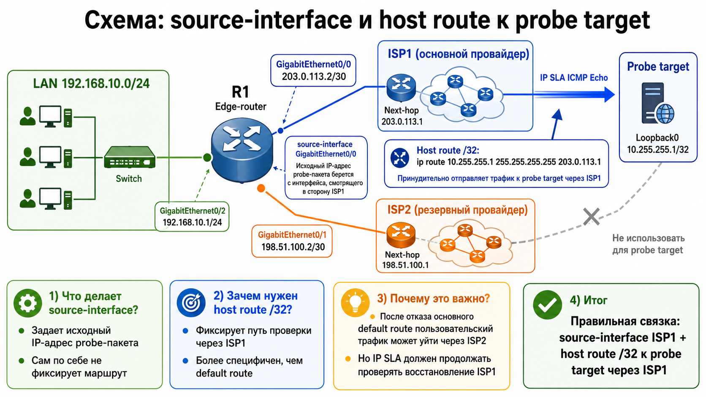
Схема: source-interface и host route к probe target

Slide 20
Host route фиксирует путь проверки через ISP1
Команда: ip route 10.255.255.1 255.255.255.255 203.0.113.1
Маршрут /32 более специфичен, чем default route 0.0.0.0/0
IP SLA-пакет к 10.255.255.1 всегда направляется через ISP1
Этот маршрут не должен зависеть от Track 1
Так R1 может определить восстановление ISP1 даже после перехода пользовательского default route на ISP2

Slide 21
Базовая настройка IP SLA ICMP Echo
Команда: ip sla 1 — создать операцию IP SLA номер 1
Команда: icmp-echo 10.255.255.1 source-interface GigabitEthernet0/0 — проверять Loopback ISP1 с адреса ISP1-интерфейса
Команда: timeout 1000 — ждать Echo Reply не более 1000 мс
Команда: frequency 5 — запускать проверку каждые 5 секунд
timeout обычно выбирают меньше frequency, чтобы проверки не накладывались друг на друга

Slide 22
Запуск IP SLA выполняется отдельной командой
Команда: ip sla schedule 1 life forever start-time now
schedule запускает ранее созданную операцию IP SLA
life forever означает выполнять проверку постоянно
start-time now означает начать сразу после ввода команды
Если schedule забыть, операция будет настроена, но не начнет измерения

Slide 23
IP SLA проверяет конкретную операцию, а не весь Интернет
Успешный ICMP Echo подтверждает достижимость выбранного IP-адреса
Он не доказывает работу DNS, HTTPS, VPN, NAT/PAT и всех облачных сервисов
Failure означает только неуспех конкретной операции IP SLA
В production IP SLA поддерживает и другие операции, например TCP Connect, UDP Jitter и DNS
Для этой лекции достаточно ICMP Echo как базового и наглядного механизма

Slide 24
Команды проверки IP SLA показывают разные уровни
Команда: show ip sla statistics — посмотреть последний результат, RTT и ошибки
Команда: show ip sla configuration — проверить цель, source-interface, timeout и frequency
Команда: show running-config | section ip sla — увидеть всю конфигурацию IP SLA
Команда: ping 10.255.255.1 source GigabitEthernet0/0 — вручную проверить похожий сценарий
Если IP SLA failure, сначала проверяют маршрут до probe target и фильтрацию ICMP

Slide 25
4. Object Tracking превращает результат проверки в Up или Down
Object Tracking — механизм Cisco, который отслеживает состояние объекта и выдает Up или Down
Track object может следить за результатом IP SLA
Статический маршрут может зависеть от состояния track object
Если track Up, основной маршрут остается активным
Если track Down, основной маршрут удаляется из RIB

Slide 26
Команда track связывает маршрут с IP SLA
Команда: track 1 ip sla 1 reachability
track 1 — номер объекта отслеживания
ip sla 1 — номер операции IP SLA, результат которой отслеживается
reachability означает оценивать доступность цели
Команда: show track 1 — проверить состояние конкретного track object

Slide 27
Delay up/down защищает от flapping
Flapping — частое переключение состояния Up/Down из-за нестабильного канала
Команда: delay down 10 up 20
down 10 означает объявить Down только после устойчивого отказа в течение 10 секунд
up 20 означает вернуть Up только после устойчивого восстановления в течение 20 секунд
Больше delay down — меньше ложных переключений, но дольше простой на неработающем пути

Slide 28
Основной default route должен зависеть от track
Команда: ip route 0.0.0.0 0.0.0.0 203.0.113.1 track 1
Этот маршрут присутствует в RIB только при Track 1 Up
При Track 1 Down IOS удаляет маршрут через ISP1
Удаление основного маршрута позволяет выбрать резервный floating route
Track нужно указывать именно в основном маршруте, а не только создавать отдельно

Slide 29
Резервный floating route активируется после удаления основного
Команда: ip route 0.0.0.0 0.0.0.0 198.51.100.1 200
AD 200 делает маршрут резервным по отношению к основному маршруту с AD 1
В норме он настроен, но не выбран в RIB
Когда основной tracked route исчезает, резервный маршрут становится лучшим
Next-hop ISP2 тоже должен быть достижим через активную connected-сеть

Slide 30
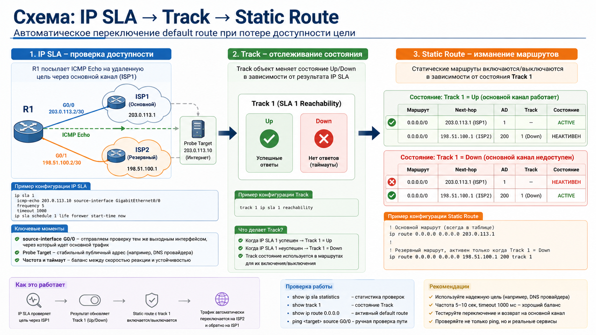
Схема: IP SLA → Track → Static Route

Slide 31
Полный рабочий пример конфигурации
ip sla 1; icmp-echo 10.255.255.1 source-interface GigabitEthernet0/0 — активная проверка ISP1
timeout 1000; frequency 5; ip sla schedule 1 life forever start-time now — параметры и запуск проверки
ip route 10.255.255.1 255.255.255.255 203.0.113.1 — постоянный host route к probe target через ISP1
track 1 ip sla 1 reachability; delay down 10 up 20 — состояние проверки и защита от flapping
ip route 0.0.0.0 0.0.0.0 203.0.113.1 track 1; ip route 0.0.0.0 0.0.0.0 198.51.100.1 200 — основной и резервный default

Slide 32
Нормальное состояние RIB
IP SLA: Success
Track 1: Up
Активный default route: S* 0.0.0.0/0 [1/0] via 203.0.113.1
Host route к probe target: 10.255.255.1/32 via 203.0.113.1
Резервный маршрут через ISP2 есть в конфигурации, но не является активным

Slide 33
После отказа ISP1 активируется ISP2
IP SLA: Failure
Track 1: Down после delay down 10
Основной tracked default route удаляется из RIB
Активный default route: S* 0.0.0.0/0 [200/0] via 198.51.100.1
Host route к 10.255.255.1/32 остается через ISP1 и продолжает проверять восстановление основного пути

Slide 34
После восстановления ISP1 маршрут возвращается
IP SLA снова получает Echo Reply от 10.255.255.1
Track 1 возвращается в Up после delay up 20
Основной default route через 203.0.113.1 снова появляется в RIB
Маршрут с AD 1 вытесняет floating route с AD 200
Проверка восстановления должна фиксировать не только show track, но и show ip route

Slide 35
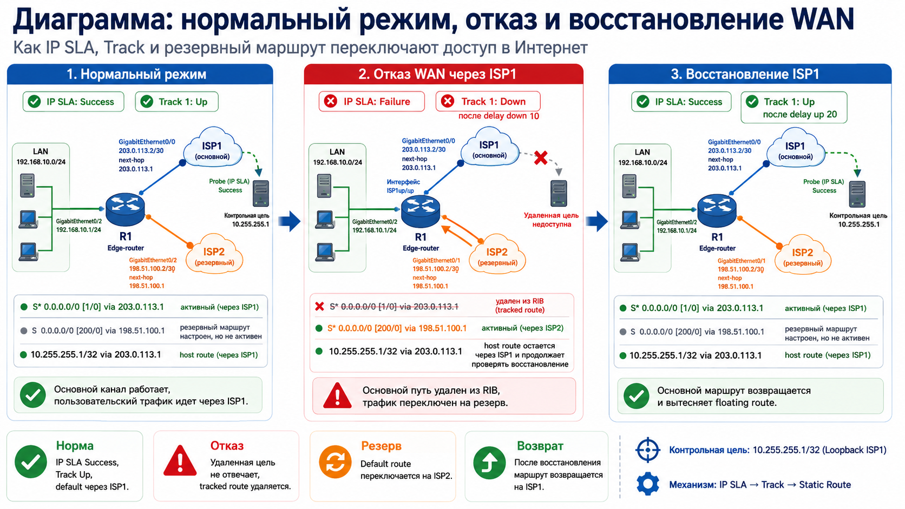
Диаграмма: нормальный режим, отказ и восстановление WAN

Slide 36
Проверка маршрута до probe target обязательна
Команда: show ip route 10.255.255.1 — проверить путь именно до контрольной цели
Ожидаемо: static route 10.255.255.1/32 via 203.0.113.1
Этот маршрут должен оставаться через ISP1 даже после перехода default route на ISP2
Команда: show ip cef 10.255.255.1 — проверить выбранный next-hop в CEF, если команда поддерживается
Если probe target идет через ISP2, IP SLA больше не проверяет основной канал корректно

Slide 37
Команды проверки всей связки
show ip sla statistics — результат и задержка последней проверки
show track 1 — состояние объекта и задержки перехода
show ip route 0.0.0.0 — активный default route
show running-config | section track — настройка Object Tracking
show running-config | include ^ip route — статические маршруты, включая host route и defaults

Slide 38
NAT при переключении должен учитывать оба провайдера
Если R1 выполняет NAT/PAT, правила трансляции должны работать для ISP1 и ISP2
После смены внешнего адреса уже установленные NAT-трансляции обычно не сохраняются
Старые HTTPS, SSH, VPN и другие TCP-сессии могут оборваться
Новые соединения должны строиться через активный провайдерский канал
Переключение маршрута восстанавливает доступность, но не гарантирует бесшовное сохранение всех сеансов

Slide 39
Syslog и NTP помогают измерить время сходимости
Syslog фиксирует события track Up и Down, если logging настроен корректно
NTP нужен, чтобы время событий на устройствах было сопоставимым
В отчете фиксируют потерю IP SLA, Track Down, появление резервного default и возврат основного
Разница между временем отказа и временем маршрута через ISP2 показывает фактическую сходимость
Это превращает лабораторную проверку в эксплуатационный сценарий

Slide 40
Packet Tracer может ограничивать IP SLA
Не все модели Packet Tracer поддерживают полный набор команд IP SLA и Object Tracking
Если IP SLA недоступен, используют резервный сценарий с обычным floating static route
Такой сценарий показывает только отказ локального интерфейса
Отказ за next-hop без IP SLA корректно не обнаруживается
PNetLab или реальные IOS-образы лучше подходят для полноценной отработки IP SLA

Slide 41
Аварийный тест должен ломать путь за next-hop
Сначала зафиксировать норму: IP SLA Success, Track Up, default через ISP1
Затем имитировать отказ не shutdown интерфейса R1, а проблему за шлюзом ISP1
Например, отключить Loopback0 10.255.255.1 или маршрут к нему на стороне провайдера
Проверить: IP SLA Failure, Track Down, default через ISP2
После восстановления проверить обратный переход через delay up

Slide 42
Debug используется только кратко и в лаборатории
Команда: debug ip sla trace — может показать подробности работы IP SLA, если поддерживается IOS
Debug может создавать много сообщений и нагружать устройство
В Packet Tracer команда может отсутствовать или работать ограниченно
После проверки обязательно выполнить undebug all
Сокращенная команда u all делает то же самое на Cisco IOS

Slide 43
Типовые ошибки IP SLA и tracking
IP SLA настроен, но не запущен командой ip sla schedule
Проверка уходит через резервный канал, потому что нет host route /32 к probe target
Track создан, но не указан в основном static route
Delay up/down не настроен, и маршрут переключается из-за единичных потерь
Резервный default route имеет слишком маленький AD и конкурирует с основным

Slide 44
Мини-кейс: show track Down, но default не переключился
Проверить команду: show running-config | include ^ip route
Вероятная причина: в основном маршруте нет параметра track 1
Проверить RIB командой show ip route 0.0.0.0
Проверить, достижим ли next-hop ISP2 через connected-сеть
Проверить, что резервный маршрут имеет AD больше основного, но не ошибочный next-hop

Slide 45
Мини-кейс: IP SLA Success после отказа ISP1
Сначала проверить show ip route 10.255.255.1
Если маршрут к probe target идет через ISP2, проверка стала ложноположительной
Исправить host route /32 через 203.0.113.1
Проверить source-interface в show ip sla configuration
Повторить аварийный тест и убедиться, что IP SLA Failure появляется при отказе ISP1

Slide 46
Полная цепочка диагностики резервирования
1. Интерфейсы WAN: show ip interface brief
2. Probe route: show ip route 10.255.255.1
3. IP SLA: show ip sla statistics и show ip sla configuration
4. Track и RIB: show track 1 и show ip route 0.0.0.0
5. Пользовательский результат: traceroute, NAT и проверка прикладного доступа

Slide 47
Итоги лекции
Floating static route помогает при простом отказе интерфейса, но не видит все отказы провайдера
IP SLA ICMP Echo проверяет конкретную контрольную цель, а не весь Интернет сразу
source-interface задает исходный адрес, а host route /32 фиксирует путь проверки через ISP1
Object Tracking превращает результат IP SLA в состояние маршрута
Корректная диагностика проверяет probe route, IP SLA, track, RIB, NAT и пользовательский доступ

Slide 48
Контрольные вопросы
Почему интерфейс WAN в состоянии up не гарантирует доступность Интернета?
Чем отказ локального интерфейса отличается от отказа за next-hop провайдера?
Почему одного source-interface недостаточно для правильной IP SLA-проверки?
Зачем нужен host route /32 к probe target через ISP1?
Что означают timeout 1000 и frequency 5 в IP SLA?
Как delay down/up защищает от flapping?
Какие команды доказывают, что default route действительно переключился?

